Slide 2
Programação para Web JavaScript
Prof.º Me Edson Martin Feitosa

Slide 3
Tópicos da aula
Ferramentas utilizadas
Javascript

Slide 4
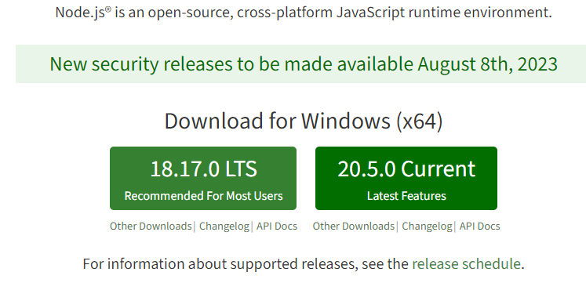
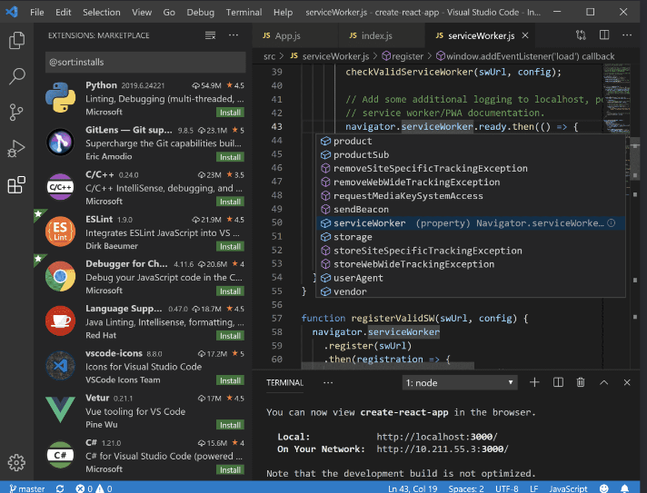
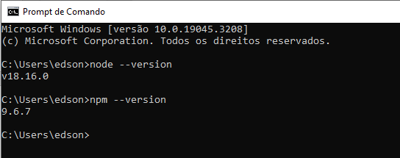
Ferramentas utilizadas
Visual Studio Code - https://code.visualstudio.com/
Node - https://nodejs.org/en
Facilitadores
NVM (Node Version Manager) - https://github.com/nvm-sh/nvm

Slide 5
Variáveis em javascript
Fracamente tipada
Const - Constante
Var e let – Variáveis
Var eu posso declarar a mesma variável mais de uma vez e let não.
Var tem escopo global, ou seja, pode ser visualizada
O tipo da constante/variável é definida conforme a inicialização.
Cuidado com undefined e infinity e NaN
Quando uma variável não tem valor no javascript não gera erro, apresenta o tipo undefined
Uma divisão por zero geraria erro em outras linguagem, mas o javascript retorna o tipo infinity. Ex.: console.log(3 / 0)
NaN – Not a number
const a = 0
var x;
let y
z = 1
console.log(a)
console.log(x)
console.log(y)
console.log(z)
//tipos de variáveis
t = 'a'
console.log(typeof t)
t = 1
console.log(typeof t)
t = 1.12
console.log(typeof t)
//escopo
var n1 = 10
if (true) {
var n2 = 20 //var funciona fora do escopo, let não
console.log(n1)
console.log(n2)
}
console.log(n1)
console.log(n2)

Slide 6
Trabalhando com number
const peso1 = 1.0;
const peso2 = 2.1;
console.log(peso1);
console.log(Number.isInteger(peso1));
console.log(peso2);
console.log(Number.isInteger(peso2));
const avaliacao1 = 9.45
const avaliacao2 = 6.456
const total = avaliacao1 * peso1 + avaliacao2 * peso2
const media = total / (peso1 + peso2)
console.log(media.toFixed(1)) //toFixed fixa a quantidade de casas após a vírgula
console.log(media.toString())
console.log(typeof media)
//number com n minúsculo é um tipo e com N maiúsculo é uma função
console.log(typeof Number)

Slide 7
Trabalhando com string
const nome = "Edson"
console.log(nome.charAt(3))
console.log(nome.charCodeAt(3))
console.log(nome.replace("so", "XX"))
console.log(nome.length)
console.log(nome.endsWith("n"))
console.log(nome.indexOf("d"))
console.log(nome.substring(0, 3))
console.log(nome.toLocaleUpperCase())
console.log("Ana,Maria,José".split(","))
console.log(nome.concat(' Martin '.concat('Feitosa')))

Slide 8
TemplateString
let nome = "Edson"
let concatenacao = "Olá "+ nome + "!"
console.log(concatenacao)
//template string
let template = `
Olá
${nome}!`
console.log(template)
//expressões
console.log(`1 + 1 = ${1 + 1}`)
//string up(string texto){ return texto.toUpperCase();}
const up = texto => texto.toUpperCase();
console.log(`Ei! ${up('Cuidado')}!`)

Slide 9
Tipo booleano
let isAtivo = true
console.log(isAtivo)
isAtivo = 1
console.log(!!isAtivo)
console.log("os verdadeiros...")
console.log(!!3)
console.log(!!-1)
console.log(!!' ')
console.log(!![])
console.log(!!{})
console.log(!!(isAtivo = true))
console.log(!!Infinity)
console.log('os falsos...')
console.log(!!0)
console.log(!!'')
console.log(!!null)
console.log(!!NaN)
console.log(!!undefined)
console.log(!!(isAtivo = false))
console.log('para finalizar...')
console.log(!!('' || null || 0 || ' '))
//forma de usar expressão lógica para definir valor padrão
let nome = ''
console.log(nome || 'Desconhecido') //numa expressão lógica o javascript pega o 1º valor válido

Slide 10
Trabalhando com array
const valores = [7.3, 8.1, 6.4, 9.9]
console.log(valores[0], valores[1]) //Array em javascript não tem tamanho fixo e não é fortemente tipado. É heterogênio
valores[4] = 1 console.log(valores) valores[7] = 3 console.log(valores)
//quantidade de valores do array
console.log(valores.length)
//Heterogênio - exemplo de passagem de multiplos valores diferentes
//push - adiciona valores no array
valores.push({id: 2}, false, null, 'teste')
console.log(valores)
//exclui valores no array
//pop
console.log(valores.pop()) //retirou o último valor do array e mostrou qual retirou
console.log(valores) // mostrou sem o valor retirado
//delete - exclui mas mantém a posição no array
delete valores[0]
console.log(valores)
//em javascript um array é do tipo object
console.log(typeof valores)
//splice - exclui liberando a posição no array
valores.splice(0, 2)
console.log(valores)

Slide 11
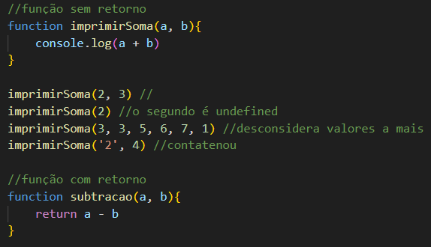
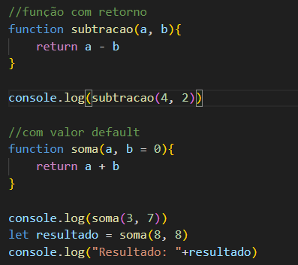
Introdução a funções
Sem retorno
Com Retorno

Slide 12
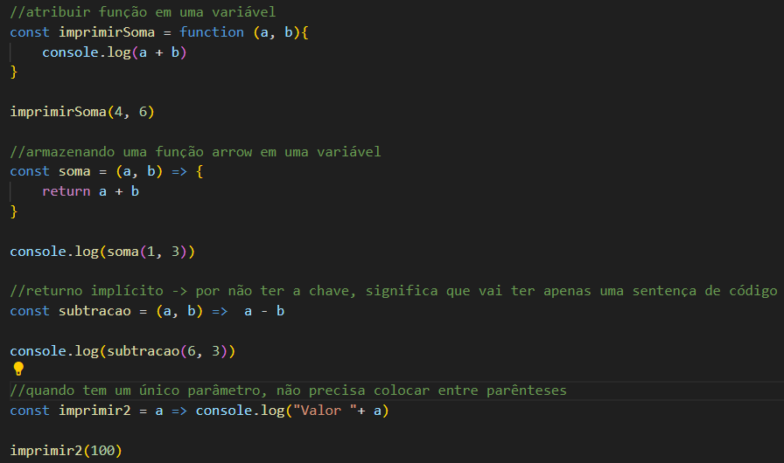
Arrow Function

